Slide 1
МИНИСТЕРСТВО НАУКИ И ВЫСШЕГО ОБРАЗОВАНИЯ РОССИЙСКОЙ ФЕДЕРАЦИИ ФЕДЕРАЛЬНОЕ ГОСУДАРСТВЕННОЕ БЮДЖЕТНОЕ ОБРАЗОВАТЕЛЬНОЕ УЧРЕЖДЕНИЕ ВЫСШЕГО ОБРАЗОВАНИЯ МОСКОВСКИЙ ГОСУДАРСТВЕННЫЙ УНИВЕРСИТЕТ ТЕХНОЛОГИЙ И УПРАВЛЕНИЯ ИМЕНИ К.Г. РАЗУМОВСКОГО (ПЕРВЫЙ КАЗАЧИЙ УНИВЕРСИТЕТ) Выпускная квалификационная работа (магистерская диссертация)
Разработка автоматизированной системы визуального контроля качества кондитерских изделий
Выполнил студент: Алексеев Д.А.
Научный руководитель: Петров С.М.
МГУТУ им. К. Г. Разумовского

Slide 2
Актуальность:
Ручной контроль халвы субъективен и зависит от усталости оператора
Результат проверки не повторяем от смены к смене
Необходимость стабилизации контроля внешнего вида кондитерских изделий
Сбор статистики и поиск причин брака
Цель работы:
Разработка автоматизированной системы визуального контроля, обеспечивающей обнаружение внешних дефектов халвичных изделий и передачу результата в производственный контур для отбраковки.

Slide 3
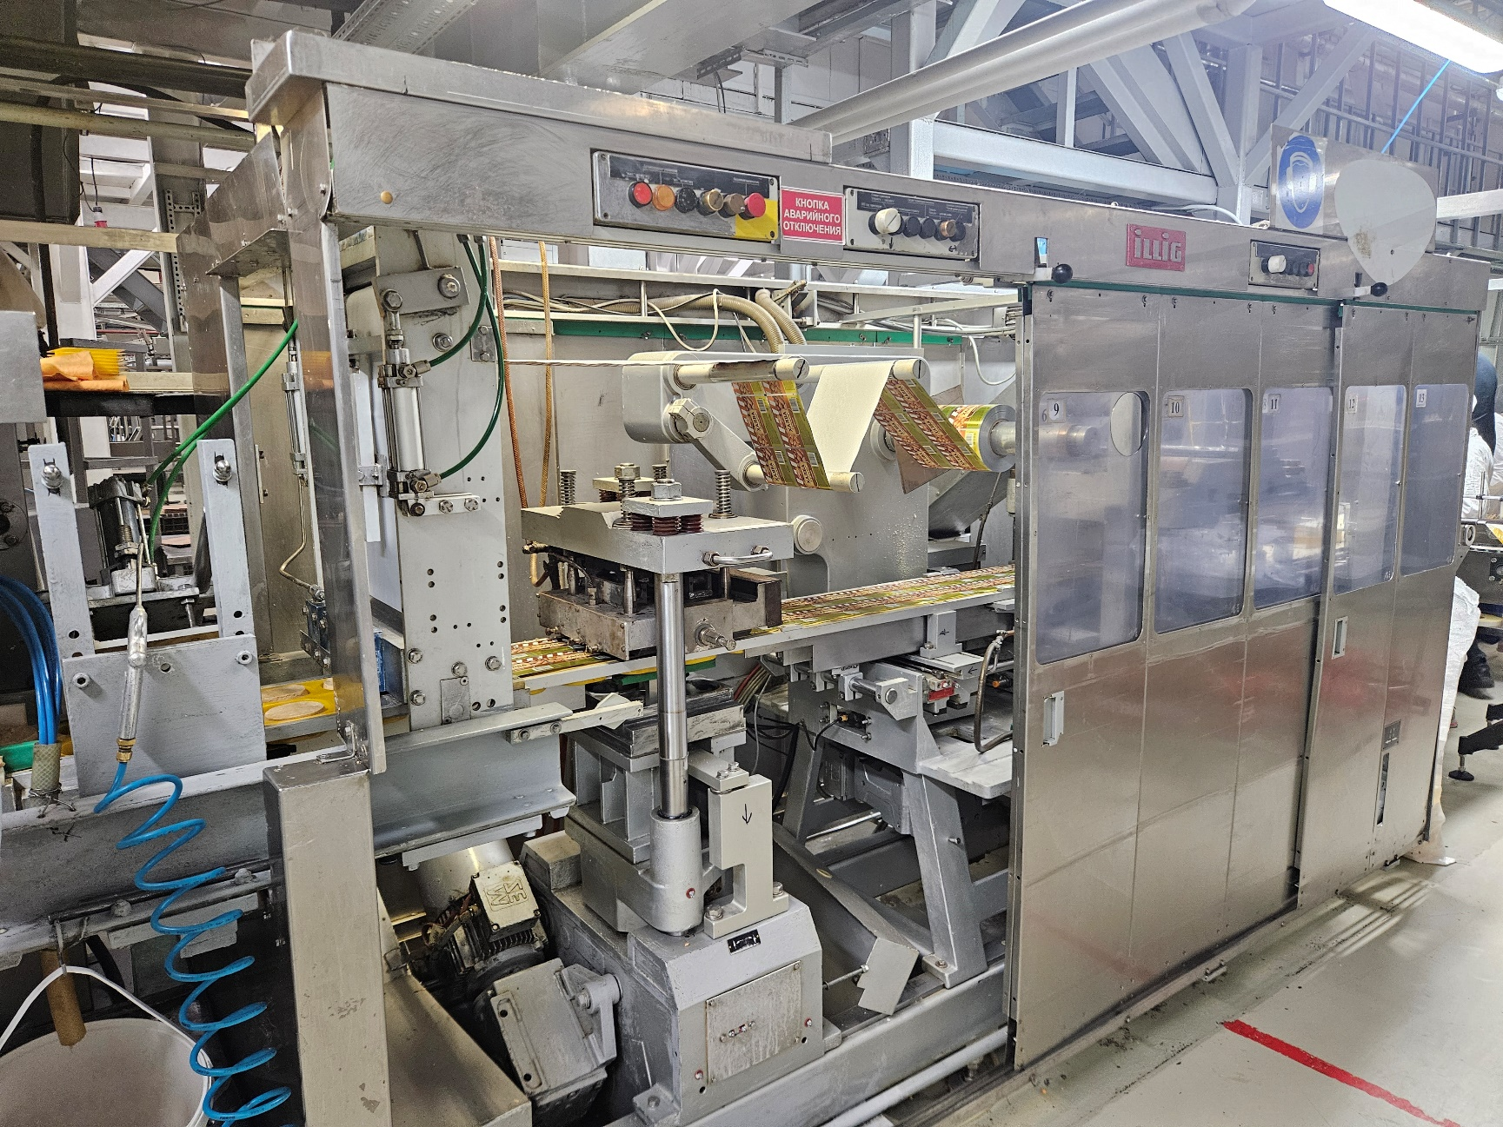
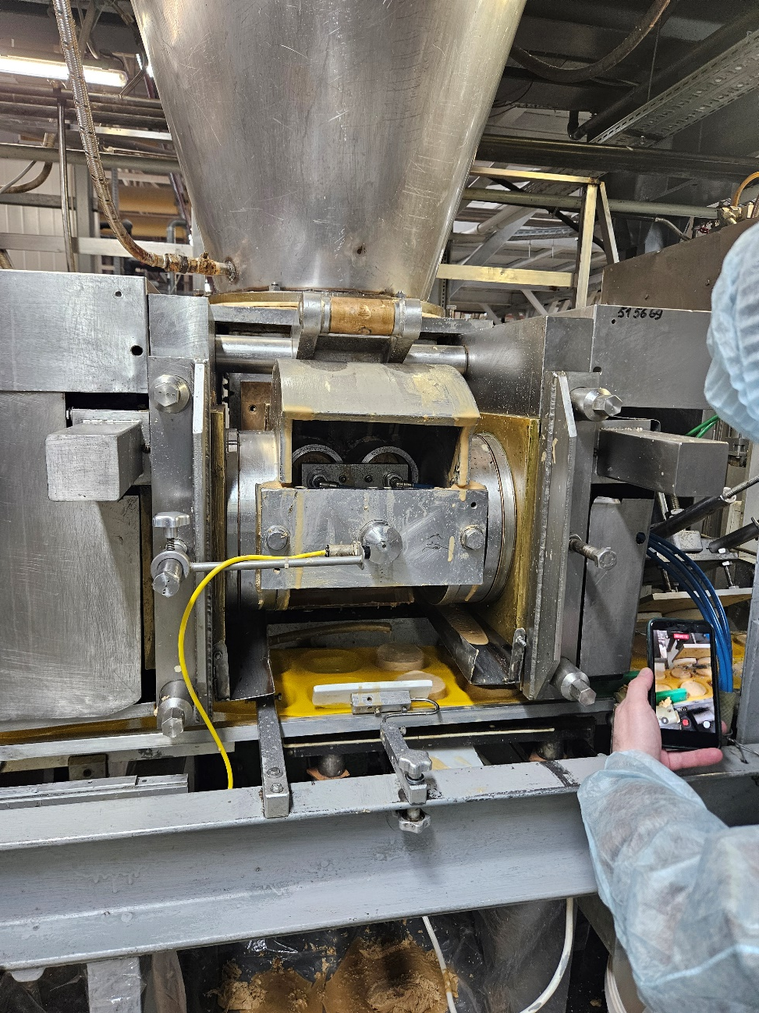
Участок фасовки

Slide 4
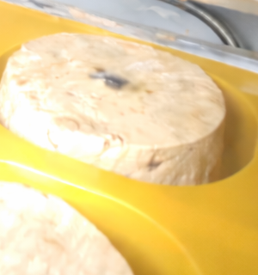
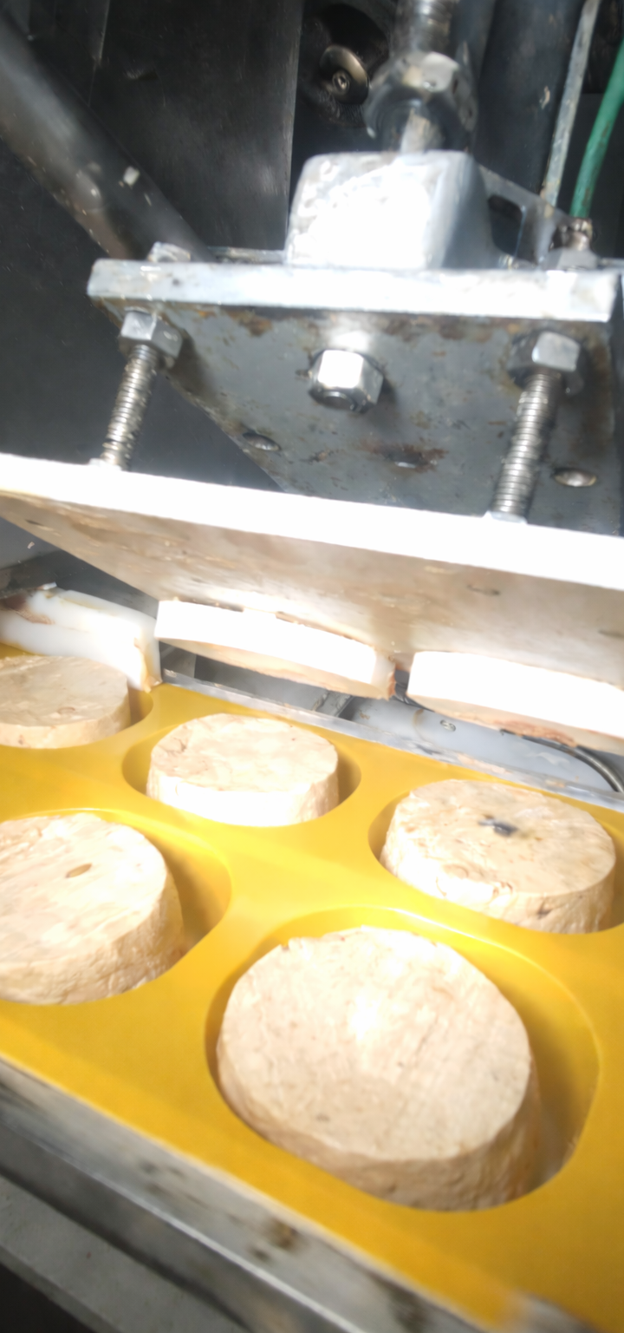
Какие дефекты должна видеть система
Фокус на поверхностные и трудноуловимые загрязнения
Пример локального пятна на поверхности изделия
Общий вид в зоне контроля
По загрязнениям: система оценивает площадь пятна, количество объектов и их положение.
По форме: контролируются контур, площадь проекции, округлость и смещение центра.
По поверхности: трещины и сколы фиксируются через анализ контура и неоднородностей.
Накопление кадров брака помогает искать первопричину редких и случайных отказов.

Slide 5
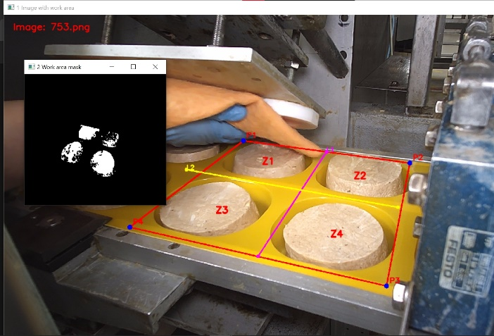
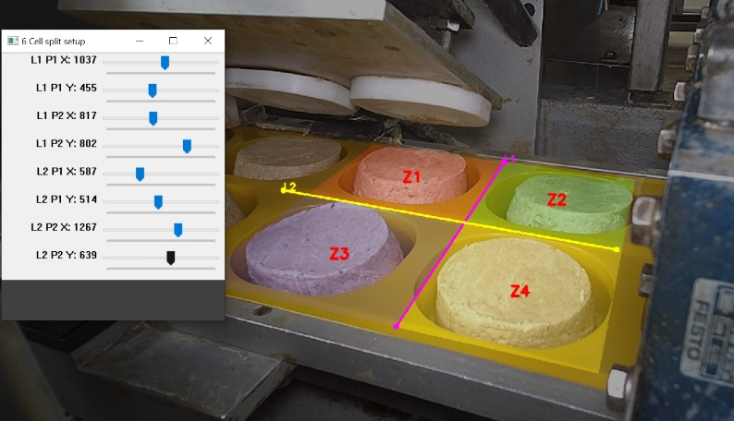
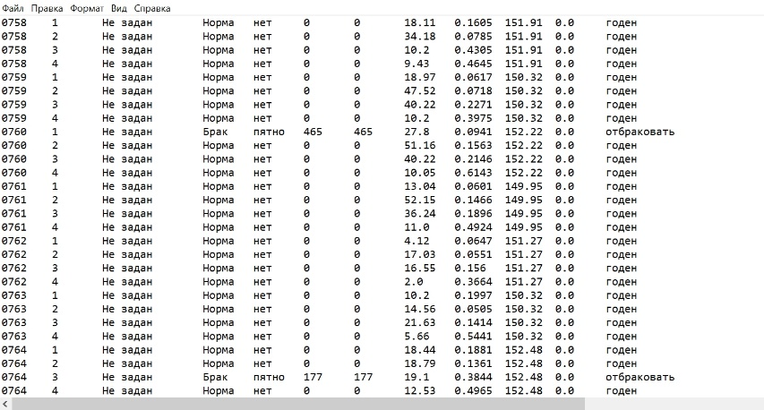
Алгоритмы дефектовки
В работе АСУ базовая логика реализована на Python + OpenCV и опирается на понятные оператору правила оценки.
Сигнал от ПЛК
старт цикла
Захват кадра
камера + свет
ROI и HSV
зоны интереса
Морфология
контуры и маски
Метрики
площадь и форма
Решение
норма / брак
После сегментации система формирует метрики дефекта и передает результат в ПЛК. Пороговые параметры можно перенастраивать без изменения общей архитектуры.
Наложение маски на кадр для отсева лишних частей изображения
Лог системы
в файл .txt

Slide 6
Структура АСУ визуального контроля
Контур распознавания расположен на ПК, а исполнительное действие остается на стороне ПЛК.
Камера и свет
формирование кадра
ПК с алгоритмом
Python / OpenCV
ПЛК
ST-код
Исполнительный узел
механизм браковки
Датчик наличия объекта
Архив и журнал
кадры, события, статистика
Панель оператора
статус и наладка
Такое разделение повышает надежность, упрощает интеграцию и облегчает масштабирование на другие участки.

Slide 7
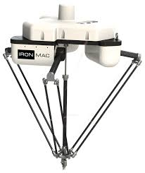
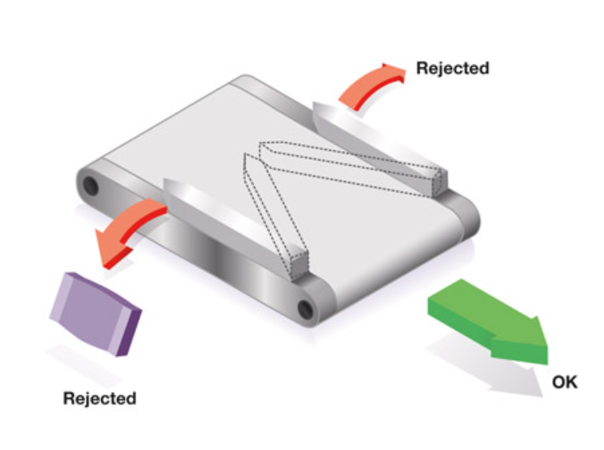
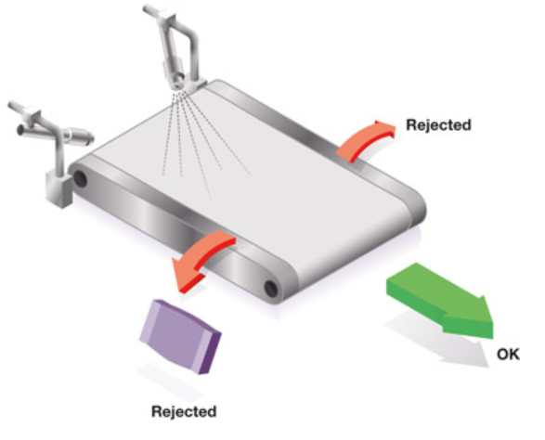
Варианты сортировки и отбраковки
Дельта/скара робот
Гибкая сортировка по нескольким классам качества.
Пневмотолкатель
или отводящая планка
Простое решение для фиксированной позиции сброса.
Воздушная
форсунка
Быстрая реакция для легких изделий.

Slide 8
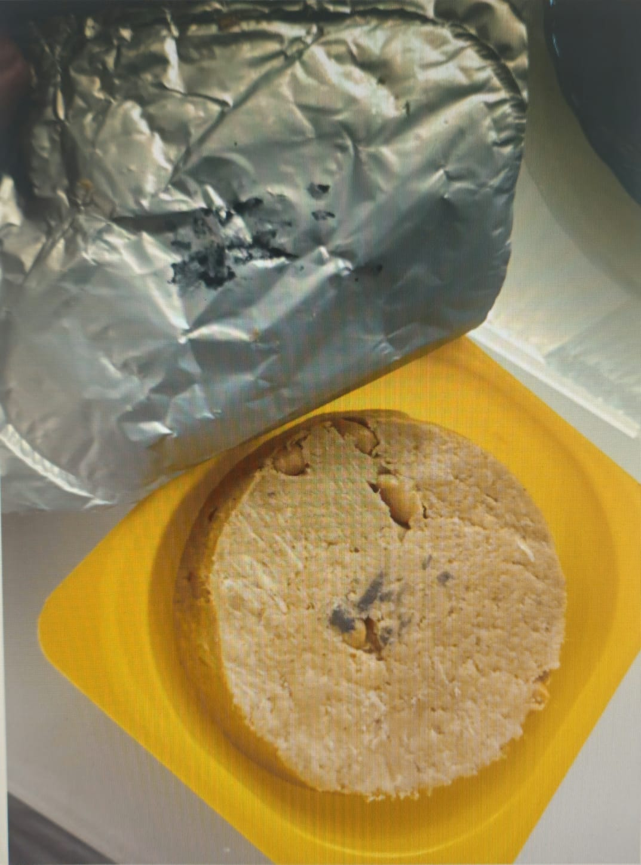
Итоги и практическая ценность решения
В ходе работы решены следующие задачи:
Разработана адаптированная к халве структура алгоритма визуального контроля.
Обоснован выбор аппаратных средств (камера, подсветка, ПЛК).
Реализован программный прототип с журналированием и сохранением изображений брака.
Экспериментально подтверждена работоспособность: 70% обнаружения, 2% ложных тревог.
Практическая значимость:
Система стабилизирует контроль качества, снижая влияние человека.
Формируется цифровой архив дефектов для анализа причин брака.
Структура может быть масштабирована на другие кондитерские изделия.

